Slide 1
Impact mit Informatik
Open-Source-Software im Gesundheitswesen in Afrika und Asien
12. Januar 2022 @ Mannheimer Informatik-Kolloquium
Dipl.-Inform. Med. Uwe Wahser
Deutsche Gesellschaft für Internationale Zusammenarbeit (GIZ) GmbH

Slide 2
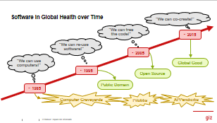
Was euch heute erwartet …
Zu viele Slides
Was ist Internationale Zusammenarbeit?
Zu viele Abkzg.
Death by PPT
Was sind Digital Public Goods?
Viele Links
Was macht die openIMIS Initiative?

Slide 3
Internationale Zusammenarbeit

Slide 4
Zusammen wirken weltweit
Die GIZ in Zahlen und Geschichten.
https://www.giz.de/de/html/ueber_die_giz.html
Notes:
Die GIZ ist ein deutsches Bundesunternehmen in der Internationalen Zusammenarbeit für nachhaltige Entwicklung.
Was erfahren Sie heute über uns?
Ausgewählte Zahlen und Fakten
Welche Ziele wir haben und welche Vision uns leitet
Was wir zusammen mit unseren Partnern bewirken
Wie wir arbeiten - mit Beispielen aus der Praxis
Was wir anbieten und was unsere Mitarbeitenden ausmacht

Slide 5
Ausgewählte Geschäftszahlen (2020):
openIMIS Inititative
3,3 Mrd. € Geschäfts-volumen
508 Mio. €
Kofinanzierungen
445 Mio. €
Einnahmen: Deutsche öffentliche
Auftraggeber
23.614
Mitarbeitende weltweit
Davon über
75 % von der EU
108 Mio. €
Gesamtleistung: GIZ
International Services
59,2 %
Frauenanteil im Unternehmen*
Davon
15.988 nationale Mitarbeitende
Aktiv in Deutschland und in rund
120
Ländern weltweit
2,7 Mrd vom Bundesministerium für Wirtschaftliche Zusammenarbeit und Entwicklung (BMZ)
Bundesentwicklungsministerin: Svenja Schulze
13.01.2022
Notes:
(Stand 31.12.2020)
*ohne Nationale Mitarbeitende
Personalzahlen:
Die GIZ hatte zum Stichtag 31. Dezember 2020 genau 23.614 Mitarbeitende.
Davon waren 5.007 im Inland tätig. Dabei handelt es sich um 2.641 Inlandsmitarbeitende mit Zentralefunktion und 2.366 Beschäftigte in Programmen und Projekten. Die Zahl der entsandten Mitarbeitenden betrug 2.619.
Knapp 70 Prozent der Beschäftigten – insgesamt 15.988 Personen – gehören zur Gruppe der Nationalen Mitarbeitenden in den Ländern, in denen wir arbeiten. Sie werden dort rekrutiert und unter Vertrag genommen.
Zum Stichtag 31. Dezember 2020 lag der Frauenanteil bei den Mitarbeitenden (mit deutschen Arbeitsvertrag) bei 59,2 Prozent.
Außerdem waren 483 Entwicklungshelfer*innen (EH) für die GIZ im Einsatz. Von diesen 483 Entwicklungshelfer*innen sind 113 als Fachkräfte des Zivilen Friedensdienstes eingesetzt.
212 Integrierte Fachkräfte waren direkt vor Ort bei Organisationen und Unternehmen angestellt. Die Zahl der Rückkehrenden Fachkräfte, die finanziell oder durch Beratungs- und Serviceleistungen von CIM unterstützt wurden, betrug 516 Personen.
CIM, das Centrum für internationale Migration und Entwicklung, ist eine Arbeitsgemeinschaft aus GIZ und Bundesagentur für Arbeit, die Fachkräfte an lokale Arbeitgeber vermittelt. Sie sind dort bei einem lokalen Arbeitgeber angestellt und CIM leistet einen Zuschuss zum ortsüblichen Gehalt. Rückkehrende Fachkräfte werden von CIM ebenfalls mit einem Gehaltszuschuss sowie durch Beratungs- und Serviceleistungen unterstützt.
Standorte:
Die GIZ ist weltweit in 120 Ländern vertreten sowie neben den Sitzen in Bonn und Eschborn mit sechs weiteren Standorten in deutschen Bundesländern.
Zahlen aus dem Geschäftsjahr 2020:
Das Geschäftsvolumen betrug 2020 3,3 Milliarden Euro.
Wichtigster Auftraggeber ist mit einem Anteil von über 2,7 Milliarden Euro an den Einnahmen im Gemeinnützigen Bereich das Bundesministerium für wirtschaftliche Zusammenarbeit und Entwicklung (BMZ).
Die Einnahmen von anderen deutschen öffentlichen Auftraggebern beliefen sich auf 445 Millionen Euro - 26 Millionen Euro entfielen davon auf Kofinanzierungen.
Die Gesamtleistung des steuerpflichtigen Geschäftsbereichs GIZ International Services belief sich im Geschäftsjahr 2020 auf 108 Millionen Euro.
Die Gesamteinnahmen beinhalten auch 508 Millionen Euro an Kofinanzierungen. Mit rund 365 Millionen Euro war die Europäische Union 2020 der größte Kofinanzier.

Slide 6
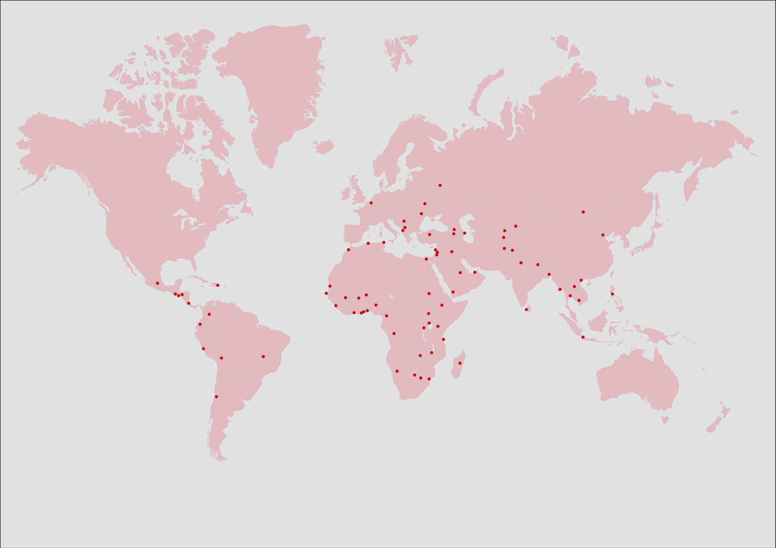
Für unsere Auftraggeber und gemeinsam mit
unseren Partnern arbeiten wir in rund 120 Ländern
an mehr als 1.600 laufenden Projekten.
Notes:
Aktuell arbeiten wir für unsere Auftraggeber und gemeinsam mit unseren Partnern an 1.600 Projekten weltweit in 120 Ländern…
Hinweis für Vortragende:
Auf der Karte sind die rund 80 Standorte weltweit zu sehen – aktiv sind wir weltweit in 120 Ländern (teilweise ohne Landesbüros).

Slide 7
Wir sind Dienstleister der internationalen Zusammenarbeit für nachhaltige Entwicklung und internationalen Bildungsarbeit…
Wir unterstützen die Bundesregierung dabei, ihre Ziele in der internationalen Zusammenarbeit für nachhaltige Entwicklung zu erreichen.
Wir fördern die internationale Bildungsarbeit und strategische Kompetenzentwicklung.
Als gemeinnütziges Bundesunternehmen stehen wir für deutsche und europäische Werte.
Wir sind privatwirtschaftlich organisiert und verfügen neben dem gemeinnützigen Bereich auch über den steuerpflichtigen Geschäftsbereich GIZ International Services.
Notes:
Wer ist die GIZ?
Als Dienstleister der internationalen Zusammenarbeit für nachhaltige Entwicklung und internationalen Bildungsarbeit engagieren wir uns weltweit für eine lebenswerte Zukunft.
Die GIZ unterstützt die Bundesregierung dabei, ihre Ziele in der internationalen Zusammenarbeit für nachhaltige Entwicklung zu erreichen. Oder anders gesagt: Die GIZ ist ein Bundesunternehmen, das Veränderungen unterstützt – für Deutschland – auf der ganzen Welt.
Um nachhaltig Veränderungen zu bewirken, fördern wir die internationale Bildungsarbeit und strategische Kompetenzentwicklung. Gemeinsam mit Partnern konzipieren wir Lernprozesse und setzen sie gemeinsam um – damit die Leistungsfähigkeit in den Partnerländern langfristig trägt und Projekte nachhaltig wirken.
Als deutsches Bundesunternehmen ist die GIZ weltweit aktiv.
Die alleinige Gesellschafterin der GIZ ist die Bundesrepublik Deutschland. Im Innenverhältnis wird die Bundesrepublik durch das Bundesministerium für wirtschaftliche Zusammenarbeit und Entwicklung (BMZ) und das Bundesministerium der Finanzen (BMF) vertreten.
Als gemeinnütziges Bundesunternehmen stehen wir für deutsche und europäische Werte und stellen uns den hohen Ansprüchen an Transparenz und Rechenschaftspflicht unserer Auftraggeber. Gemeinsam mit unseren Partnern arbeiten wir flexibel an wirksamen und wirtschaftlichen Lösungen, die Menschen Perspektiven bieten und deren Lebensbedingungen dauerhaft verbessern.
Die GIZ ist privatwirtschaftlich organisiert und kann direkt beauftragt werden. Aus steuerrechtlicher Perspektive ergeben sich folgende Geschäftsbereiche: neben dem gemeinnützigen Bereich mit der Bundesregierung als Hauptauftraggeber bieten wir internationalen Institutionen, Regierungen weltweit, Stiftungen und international agierenden Unternehmen die Möglichkeit, uns direkt zu beauftragen. Die Betreuung erfolgt durch den Geschäftsbereich GIZ International Services, der die Produkte und Dienstleistungen der GIZ all jenen Auftraggebern zur Verfügung stellt, die für diese Leistungen selbst bezahlen.
Der Vorstand ist neben der Gesellschafterin und dem Aufsichtsrat eines der drei gesetzlich vorgeschriebenen Organe einer Gesellschaft mit beschränkter Haftung (GmbH). Vorstandssprecherin der GIZ ist Tanja Gönner. Die GIZ wird geleitet von drei Vorständen: Tanja Gönner (Vorstandssprecherin), Ingrid-Gabriele Hoven und Thorsten Schäfer-Gümbel.
Unsere Auftraggeber und Kooperationspartner schenken uns ihr Vertrauen, um Ideen für politische, gesellschaftliche und wirtschaftliche Veränderungen mit ihnen gemeinsam zu entwickeln, konkret zu planen und umzusetzen.

Slide 8
Im Zentrum unseres Handelns steht Nachhaltigkeit…
Soziale Verantwortung
Ökologisches Gleichgewicht
Wirtschaftliche Leistungsfähigkeit
Notes:
Nachhaltigkeit ist dabei das Leitprinzip unseres Handelns. Wir arbeiten in der Überzeugung, dass nur das Zusammenspiel von sozialer Verantwortung, ökologischem Gleichgewicht und wirtschaftlicher Leistungsfähigkeit auch künftigen Generationen ein Leben in Sicherheit und Würde ermöglicht.
Diese Überzeugung leitet uns in der Arbeit mit unseren Auftraggebern und Partnern, in unserem Umgang miteinander und bei der Gestaltung unseres Unternehmens.
Wir erfüllen unsere Aufgaben in diesem Grundverständnis und sind den Werten des Grundgesetzes der Bundesrepublik Deutschland verpflichtet.
Insbesondere
- machen wir uns stark für die Achtung der Menschenrechte, Chancengleichheit und Integrität,
- unterstützen wir Rechtsstaatlichkeit und die politische Teilhabe der Bevölkerung, setzen uns auch im eigenen Unternehmen für faire Aushandlungsprozesse ein und
- engagieren uns für eine marktfreundliche, ökologisch und sozial orientierte Wirtschaftsordnung und handeln unternehmerisch verantwortungsvoll.

Slide 9
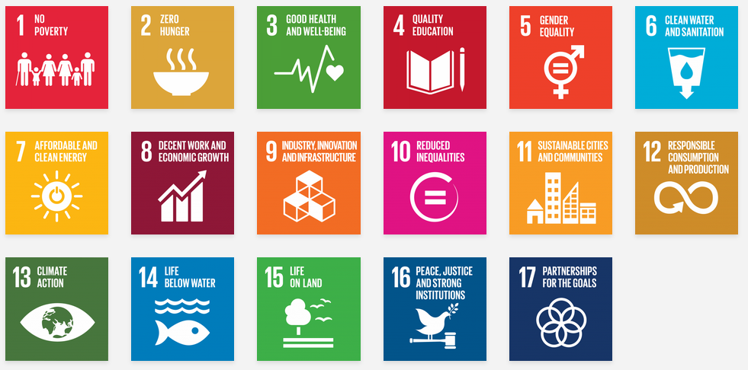
Internationale Abkommen
z.B. UN Sustainable Development Goals (2015 - 2030)
Notes:
Die Agenda 2030 für nachhaltige Entwicklung ist der neue übergreifende Rahmen der internationalen Zusammenarbeit und gibt die nationale und internationale politische Orientierung für nachhaltige Entwicklung vor.
- Die 17 globalen Ziele für nachhaltige Entwicklung (und 169 Unterziele) (Sustainable Development Goals SDG) der Agenda 2030 richten sich gleichermaßen an alle Staaten der Weltgemeinschaft.
Sie geben den Anstoß zu Maßnahmen, die für die Menschheit und ihren Planeten von entscheidender Bedeutung sind.
Die Agenda 2030 und die SDGs dienen als Referenzrahmen für die Arbeit der GIZ weltweit.
Link zu „Die GIZ und die Agenda 2030“: https://www.giz.de/de/ueber_die_giz/40669.html
___
Mit unserer Arbeit wollen wir weltweit einen Beitrag zur Umsetzung der Agenda 2030 leisten.
Ziele sind zum Beispiel:
Ziel 1. Armut in jeder Form und überall beenden
Ziel 8. Dauerhaftes, breitenwirksames und nachhaltiges Wirtschaftswachstum, produktive Vollbeschäftigung und menschenwürdige Arbeit für alle fördern
Ziel 13. Umgehend Maßnahmen zur Bekämpfung des Klimawandels und seiner Auswirkungen ergreifen
Ziel 16. Friedliche und inklusive Gesellschaften für eine nachhaltige Entwicklung fördern, allen Menschen Zugang zur Justiz ermöglichen und leistungsfähige, rechenschaftspflichtige und inklusive Institutionen auf allen Ebenen aufbauen
http://www.un.org/Depts/german/gv-70/band1/ar70001.pdf
---
Alle Ziele (als Hintergrundinfo):
Ziel 1. Armut in jeder Form und überall beenden
Ziel 2. Den Hunger beenden, Ernährungssicherheit und eine bessere Ernährung erreichen und eine nachhaltige Landwirtschaft fördern
Ziel 3. Ein gesundes Leben für alle Menschen jeden Alters gewährleisten und ihr Wohlergehen fördern
Ziel 4. Inklusive, gleichberechtigte und hochwertige Bildung gewährleisten und Möglichkeiten lebenslangen Lernens für alle fördern
Ziel 5. Geschlechtergleichstellung erreichen und alle Frauen und Mädchen zur Selbstbestimmung befähigen
Ziel 6. Verfügbarkeit und nachhaltige Bewirtschaftung von Wasser und Sanitärversorgung für alle gewährleisten
Ziel 7. Zugang zu bezahlbarer, verlässlicher, nachhaltiger und moderner Energie für alle sichern
Ziel 8. Dauerhaftes, breitenwirksames und nachhaltiges Wirtschaftswachstum, produktive Vollbeschäftigung und menschenwürdige Arbeit für alle fördern Ziel 9. Eine widerstandsfähige Infrastruktur aufbauen, breitenwirksame und nachhaltige Industrialisierung fördern und Innovationen unterstützen
Ziel 10. Ungleichheit in und zwischen Ländern verringern
Ziel 11. Städte und Siedlungen inklusiv, sicher, widerstandsfähig und nachhaltig gestalten
Ziel 12. Nachhaltige Konsum- und Produktionsmuster sicherstellen
Ziel 13. Umgehend Maßnahmen zur Bekämpfung des Klimawandels und seiner Auswirkungen ergreifen
Ziel 14. Ozeane, Meere und Meeresressourcen im Sinne nachhaltiger Entwicklung erhalten und nachhaltig nutzen
Ziel 15. Landökosysteme schützen, wiederherstellen und ihre nachhaltige Nutzung fördern, Wälder nachhaltig bewirtschaften, Wüstenbildung bekämpfen, Bodendegradation beenden und umkehren und dem Verlust der biologischen Vielfalt ein Ende setzen
Ziel 16. Friedliche und inklusive Gesellschaften für eine nachhaltige Entwicklung fördern, allen Menschen Zugang zur Justiz ermöglichen und leistungsfähige, rechenschaftspflichtige und inklusive Institutionen auf allen Ebenen aufbauen
Ziel 17. Umsetzungsmittel stärken und die Globale Partnerschaft für nachhaltige Entwicklung mit neuem Leben erfüllen
___
Information für Vortragende:
Die vier großen Ziele können individuell angepasst werden

Slide 10
Die Themenfelder in denen wir arbeiten sind vielfältig
Sicherheit, Wiederaufbau und Frieden
Umwelt und Klima
Ländliche Entwicklung
Nachhaltige Infrastruktur
Globale Gesundheit und Soziale Entwicklung
Wirtschaft und Beschäftigung
Staat und Demokratie
Digitalisierung
Notes:
Die Erfahrung und Kompetenzen haben wir in den unterschiedlichsten Themenfeldern:
Globale Gesundheit und Soziale Entwicklung
Umwelt und Klima
Wirtschaft und Beschäftigung
Digitalisierung
Sicherheit, Wiederaufbau, Frieden
Ländliche Entwicklung
Nachhaltige Infrastruktur
Staat und Demokratie
Weitere Infos zur Fachexpertise:
https://www.giz.de/fachexpertise/html/fachexpertise.html

Slide 11
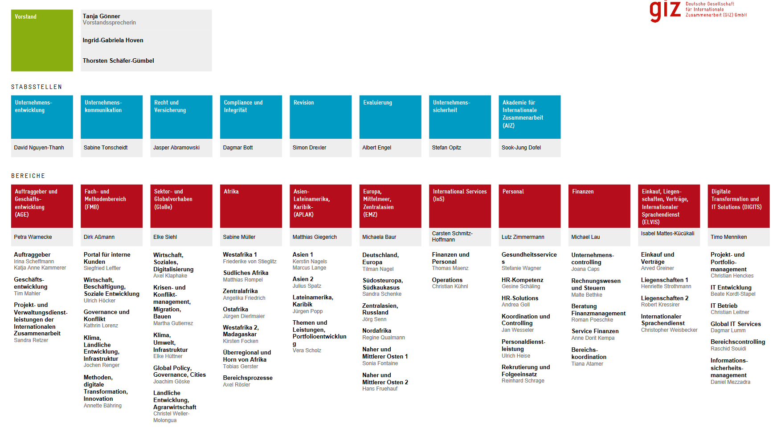
Unser Organigramm auf einen Blick…
Wir sind hier!
https://www.giz.de/de/ueber_die_giz/279.html
Notes:
(Stand 30.04.2021)
Die GIZ unterteilt sich nach Vorstand, Stabsstellen und Bereiche.
https://www.giz.de/de/ueber_die_giz/279.html

Slide 12
… oder in einfach …
Bi-Laterale Vorhaben (mit Partnerländern):
Bundesregierung (BMZ) und Regierung des Partnerlandes vereinbaren Entwicklungsziele und Schwerpunktsektoren
GIZ erarbeitet Projektvorschläge mit BMZ und Partnerländern
BMZ beauftragt Projekte
GIZ führt aus (Ausschreibungen nach Vergabequote)
Globale Vorhaben (Standort Bonn):
Länderübergreifende Projekte, z.B. openIMIS
Fachkonzeption (Standort Eschborn):
Konzeptionelle Unterstützung der Projekte
Weitere Organisationen:
z.B. Kreditanstalt für Wiederaufbau (KFW), AHK, Internationale Organisationen

Slide 13
Wenn Sie sich auf ein Berufsleben in der EZ/IZ einlassen … Ein Leben im Zebra-Rhythmus
IIIII
Ein Leben im Zebra-Rhythmus: Sie sind gerne bereit im In- und im Ausland zu arbeiten und Ihre Funktionen und Standorte zu wechseln.
Quelle: GIZ Unternehmenspräsentation 2019

Slide 14
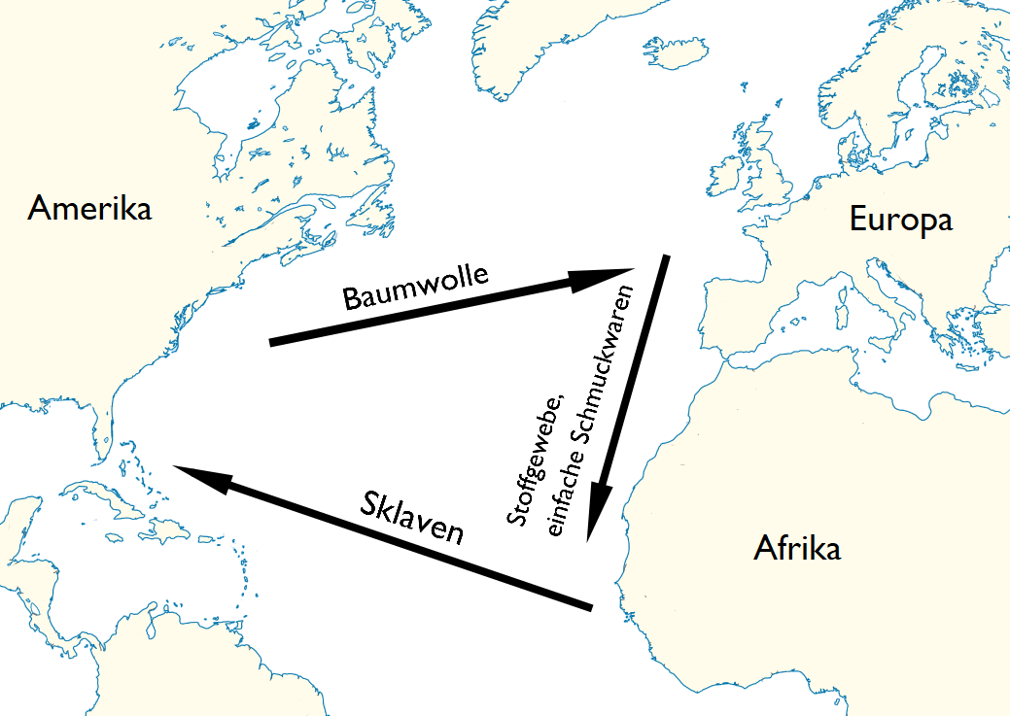
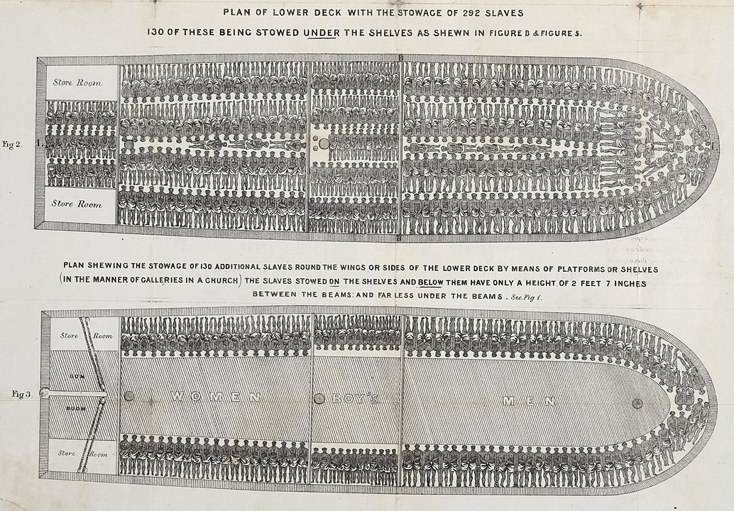
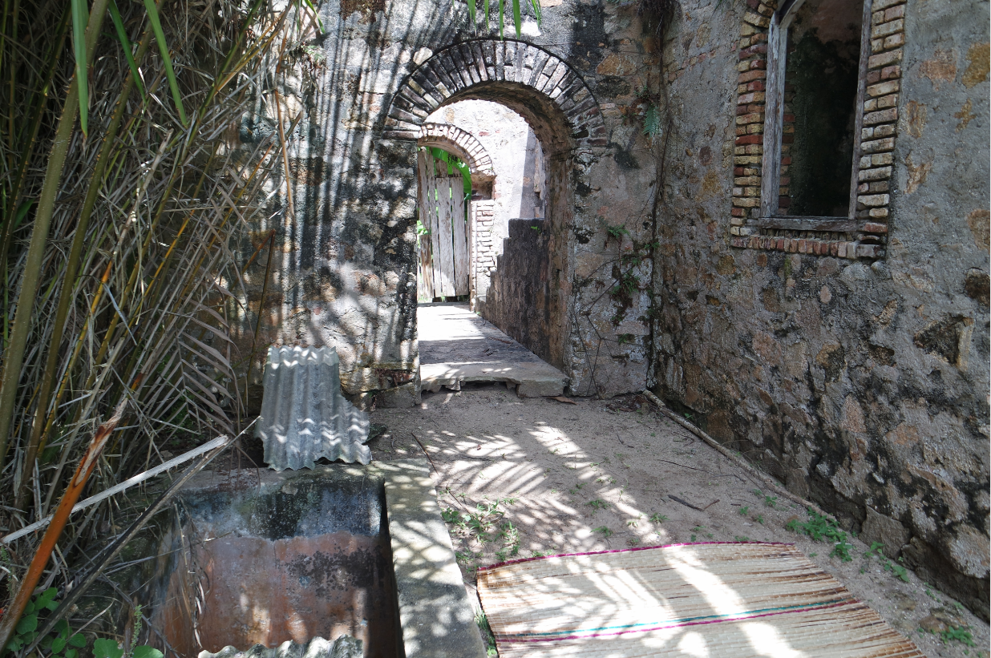
Warum? Keine Almosen …
Statistiken zur Internationalen Entwicklungszusammenarbeit
Bilder: Wikipedia, eigene Aufnahme

Slide 15
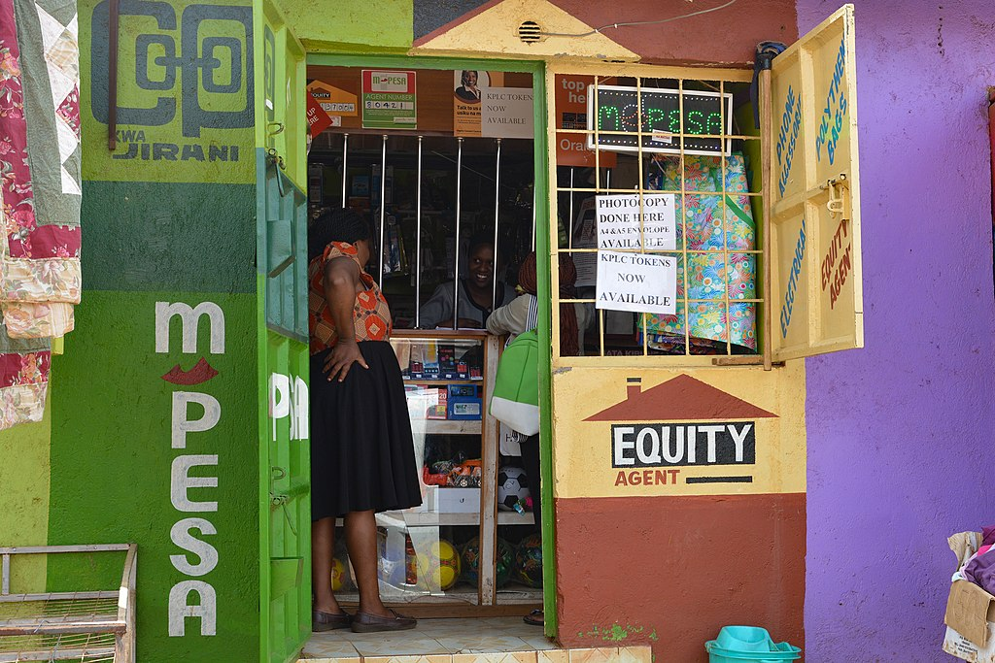
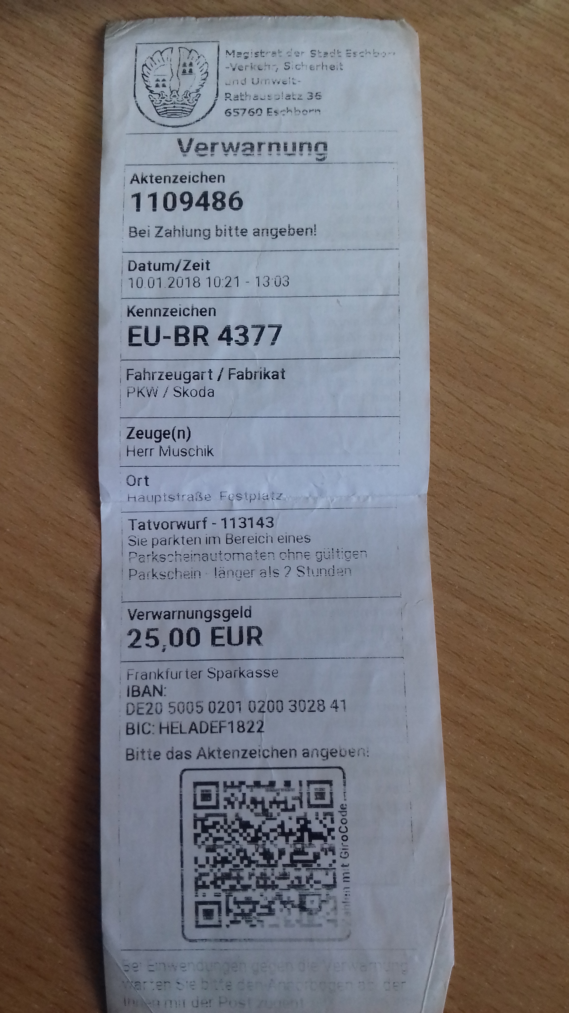
Leapfrogging & Global Learning …
“Vergesst mir die Kartoffel nicht ..”
M-Pesa: Mobile Money in Kenya
Parkticket in Deutschland
… anderes Beispiel: SORMAS – von Afrika nach Europa
Bilder: Fiona Graham, CC BY-SA 2.0, via Wikimedia Commons; eigene Aufnahme

Slide 16
Digital Public Goods (DPG) in Health
aka Global Goods

Slide 17
Software in Global Health over Time
"We can co-create!"
"We can free the code!"
~ 2015
"We can re-use software!"
~ 2005
"We can use computers!"
Global Good
~ 1995
Open Source
Public Domain
~ 1985
Computer Graveyards
Pilotitis
APPendicitis

Slide 18
Global Principles for Digital Development & Investment
The Digital Investment Principles refer as one of the 10 Principles to: Scalable, sustainable, accessible, interoperable, and evidence-based digital health global goods that meet country priorities.
The Principles for Digital Development contain as one major criteria: Use Open Standards, Open Data, Open Source, and Open Innovation
The development of Global Goods goes beyond the right technologies and standards, availability of source code or open source licenses.

Slide 19
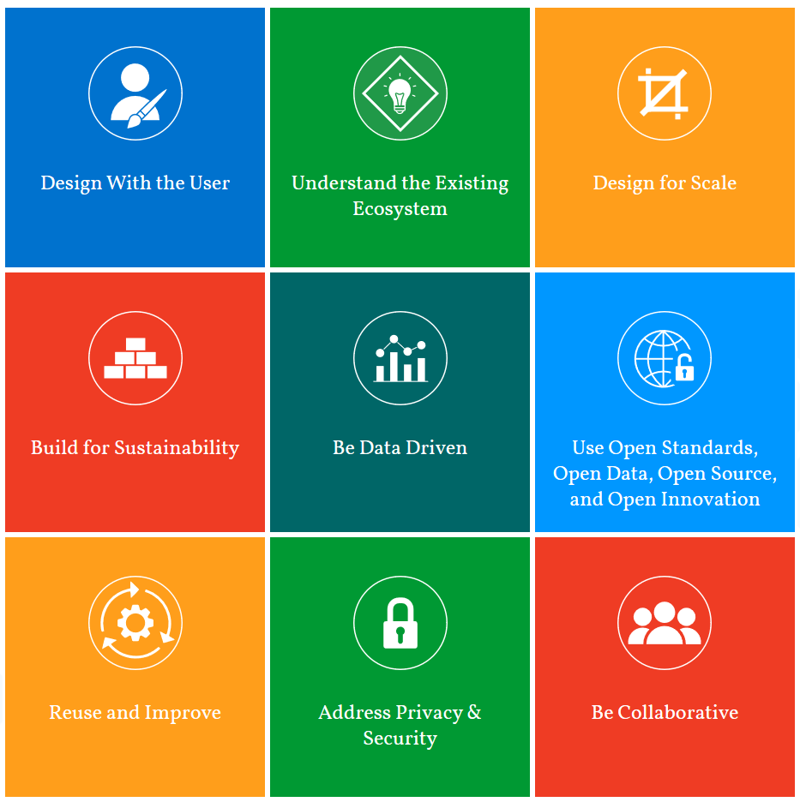
Digital Development Principles
Design with the user
Understand the existing eco-system
Design for scale
Build for sustainability
Be data driven
Use open standards, open data, open source and open innovation
Reuse and improve
Address privacy and security
Be collaborative
Evaluation: Maturity Matrix

Slide 20
Definition "Global Good for Digital Health"
Global goods are digital health tools that can be used in multiple organisations.
Specifically, global goods are:
Easy to implement and scale.
Adaptable to different countries and contexts.
Mostly, though not exclusively, open-source.
Funded by multiple donors and supported by a variety of implementers.
Interoperable across commonly used systems.
(Definition by Digital Square)

Slide 21
Global Goods by WHO Classification of Digital Health Interventions
WHO Classification of Digital Health Interventions |  | Global Good
B | Civil Registration and Vital Statistics | OpenCRVS
E | Clinical Terminology and Classifications | Open Concept Lab
F | Community Based Information System | ComCare Community Health Toolkit
G | Data Interchange, Interoperability and Accessibility | OpenHIM
H | Electronic Medical Records | OpenMRS BAHMNI OpenSRP
M | Health Finance and Insurance Information System | openIMIS
N | Health Management Information System | DHIS2

Slide 22
Examples of Global Goods by WHO Classification (cont.)
WHO Classification of Digital Health Interventions |  | Global Good
O | Human Resource | iHRIS
Q | Knowledge Management | Digital Health Atlas
R | Laboratory Diagnostics | Child Growth Monitor OpenLabConnect
T | Logistics | OpenLMIS
V | Public Health and Disease Surveillance | Sormas Reveal
X | Shared Health Record and Health Information Repository | HEARTH
Find more in the Global Good Guidebook …

Slide 23
Dimensions in the Global Goods Maturity Model
Community Support
Developer, Contributor and Implementer Community Engagement Community Governance Software Roadmap User Documentation Multi-Lingual Support
Global Utility
Country Utilization Country Strategy Digital Health Interventions Source Code Accessibility Funding and Revenue
Software Maturity
Technical Documentation Software Productization Interoperability and Data Accessibility Security Scalability
Global Good Maturity

Slide 24
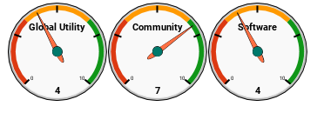
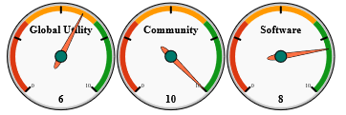
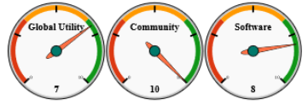
Global Good Maturity (openIMIS Self-Assessment)
October 2018
June 2020
July 2021
Source: Digital Square Maturity Model

Slide 25
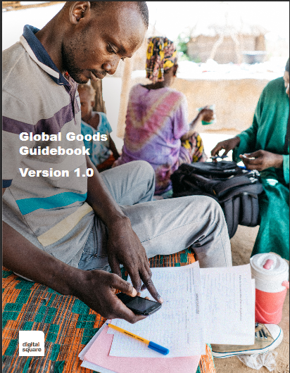
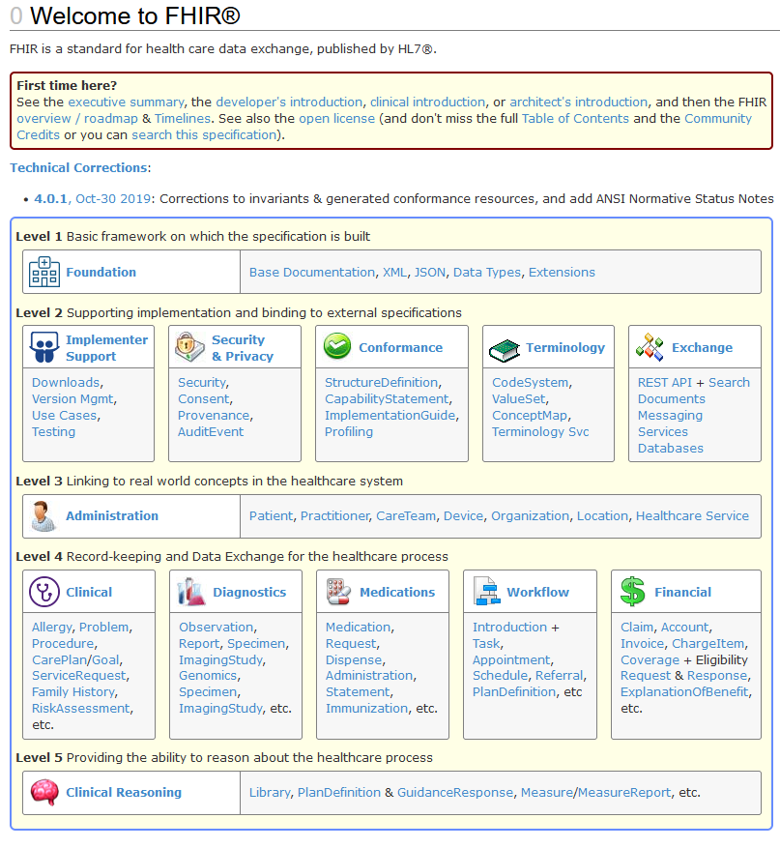
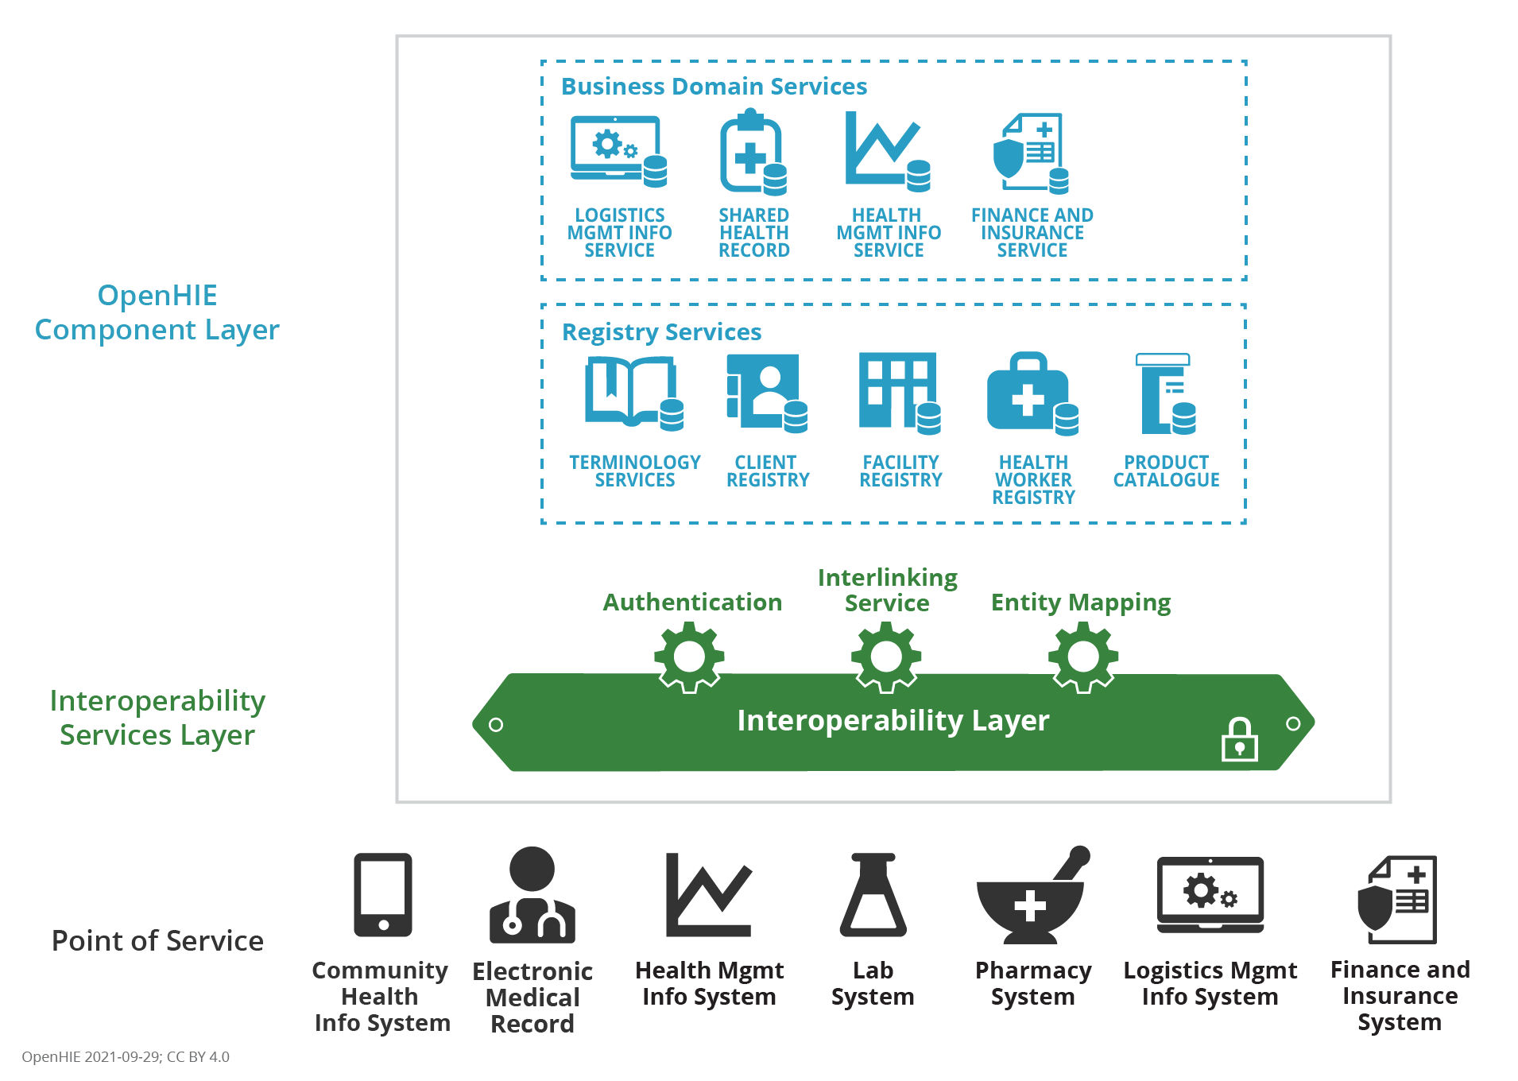
Some of our (openIMIS) early Networks in Health
Digital Square
Joint Learning Network
OpenHIE
HL7-FHIR
Global Good Development
Requirements Specifications
Architecture
Data Standards
Co-creative Funding Platform

Slide 26
Some of our (openIMIS) early Networks in Health
Digital Square
Joint Learning Network
OpenHIE
HL7-FHIR
Global Good Development
Requirements Specifications
Architecture
Data Standards

Slide 27
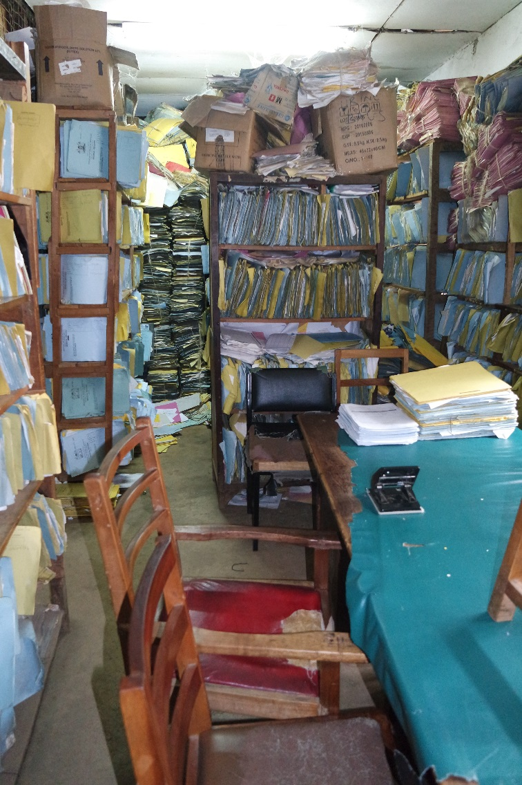
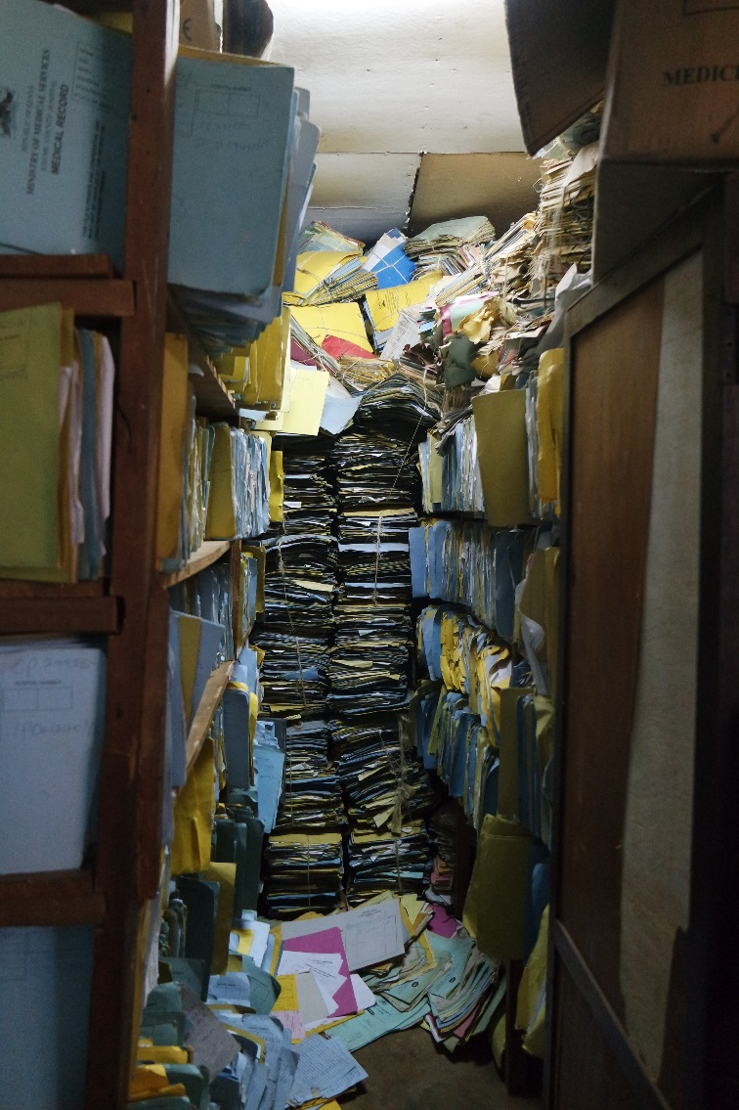
Don’t Confuse Vision and Reality

Slide 28
Emerging Standardisation Networks beyond Health
Cross-sectoral
GovStack Initiative:
architecture blueprint for digital government services
Digital Impact Alliance (DIAL):
Catalogue of Digital Solutions
Digital Public Good Alliance:
DPG registry
Sector specific
Social Protection: Convergence Initiative
Payments: OpenG2P
Agriculture …
Disclaimer: the list is based on our (openIMIS) recent networking activities. It’s most likely not complete and might be volatile.

Slide 29
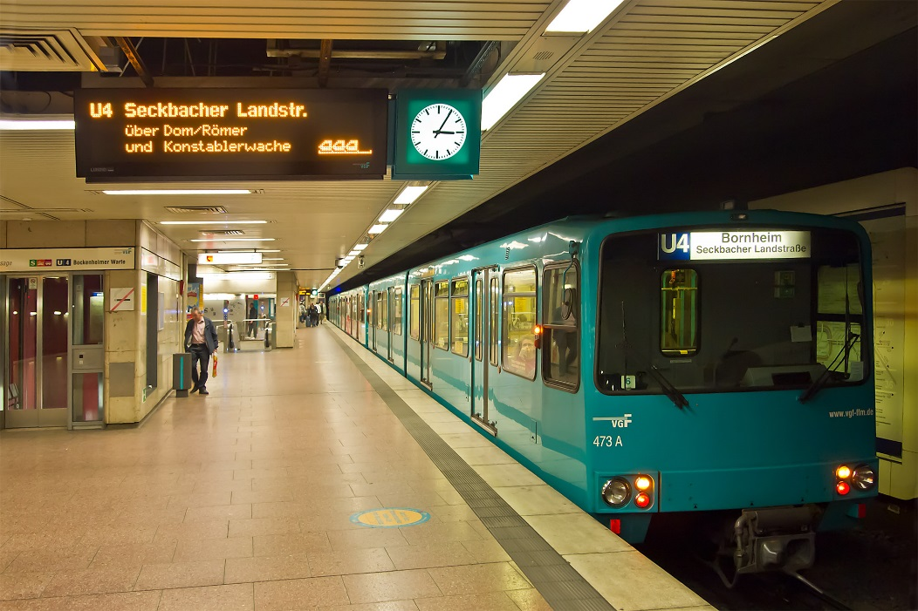
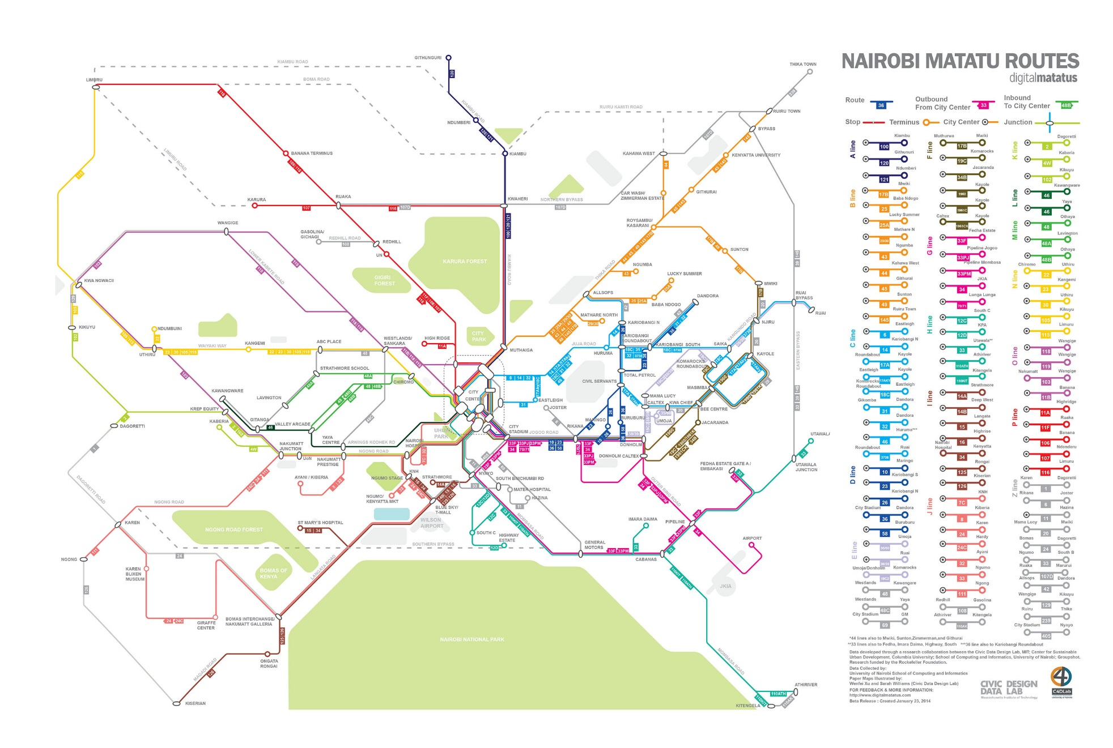
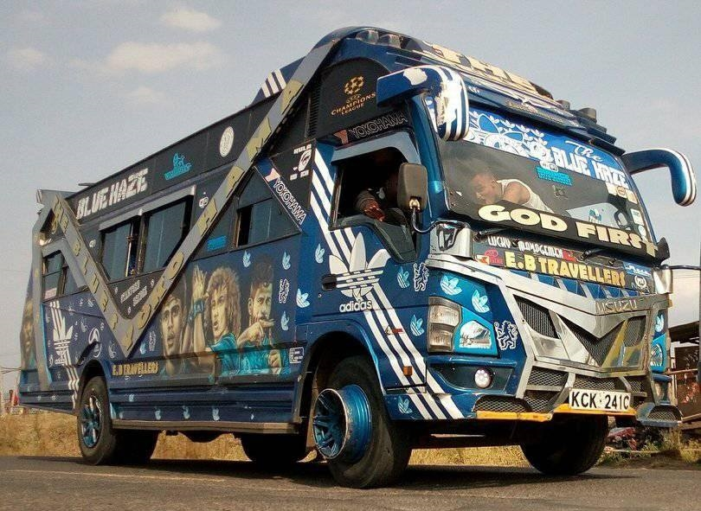
Modular Strategies vs. “If you had built a metro system 50 years ago …”
Images: Wikipedia; University of Nairobi

Slide 30
Adapted Value Chain for Digital Global Goods
Community Management
Fundraising
Support Processes
Margin
Capacity Building & Service
Networking, Advocacy & Public Relations
Technical Platforms
Development
Implementation
Operation
Impact
Core Processes
So, where is the margin coming from, then?

Slide 31
Next Big Thing: Sustainable Business Models for DPGs
 | Developer | Implementer | User
Organization
Business Domain
Sector
Type of Application
Universal
Country IMIS
OpenIMIS
DHIS2
Python
VB
SQL
Open up local business opportunities through DPGs
Identify sustainable business model for the global community

Slide 32
openIMIS als Beispiel für ein DPG

Slide 33
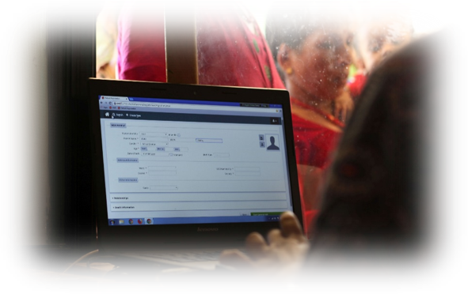
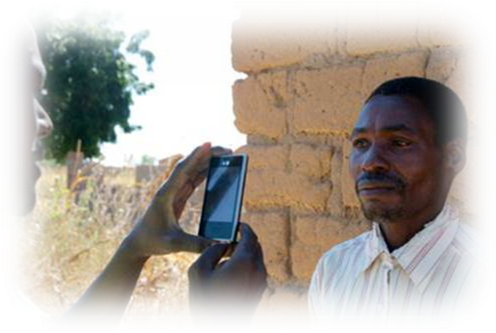
What is openIMIS?
openIMIS is an​
open source software for managing social protection processes. It helps digitizing the link between beneficiaries, providers and payers for social protection.​
It is supported by a​
community of developers, users and implementers​
With the joint mission to​
Increase and improve universal health coverage (UHC)​ and universal social protection (USP)

Slide 34
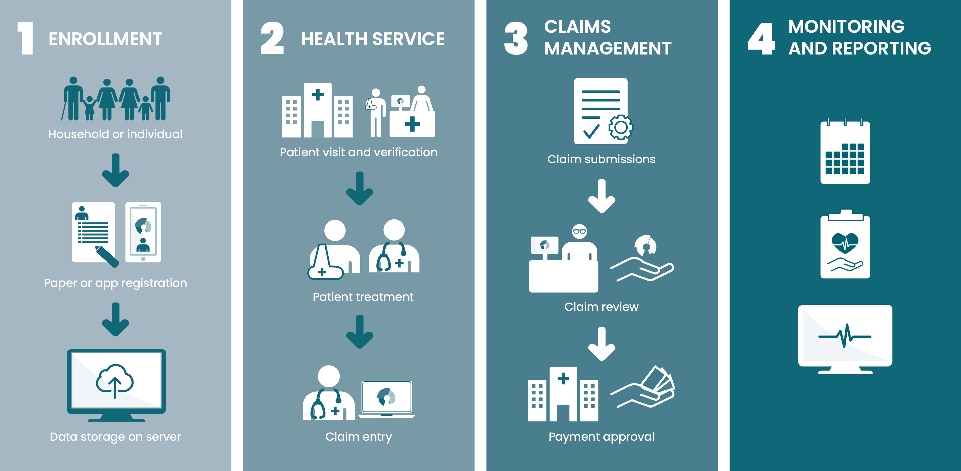
openIMIS Workflows
NEW!
AI assisted review of services

Slide 35
Use Case Scenarios
Health Insurance
Formal Sector
Informal Sector
Voucher Scheme
Employment Injury Insurance Schemes
Cash Transfers

Slide 36
The History
2016
openIMIS Initiative
(Swiss Development Cooperation & German Development Cooperation)
2020
openIMIS for Cash Transfer &
Accident Insurance
2018
openIMIS Community established
Pilots in DRC, Chad
2013
IMIS Customization for Cameroon
2012
IMIS for Tanzania CHF
by SwissTPH et al.
2014
IMIS customized for Social Health Insurance in Nepal
2017
openIMIS Master Version (Tanzania, Cameroon, Nepal)
2019
Modular architecture transformation initialized
Community building
2021
New Implementations
Mauritania
Niger
Formal Sector support
AI for claims

Slide 37
Where is openIMIS Used?
Chad
Mauritania
Niger
The Gambia
Sudan
Burkina Faso
Djibouti
Nigeria
Ethiopia
Pakistan
Sierra Leone
Uganda
Cameroon
Kenya
Bangladesh
Rwanda
Nepal
Myanmar
Tanzania
Laos
DR Congo
Malawi
Ongoing Implementations
Madagascar
Interests expressed

Slide 38
openIMIS Managed Schemes
Country | Type of scheme | People covered
Tanzania (Zanzibar) | iCHF community based health insurance UHC scheme | 3,1 Mio 370,000
Cameroon | BEPHA community based micro health insurance | 18,686
 | HIV fee elimination scheme | 148,000
Nepal | HIB Voluntary Social Health Insurance scheme | 3,7 Mio
 | SSF Mandatory health & accident injury insurance scheme for formal sector employees | 200,000
DR Congo | Réseau des mutuelles de Santé Communautaires (REMUSACO) | 21,000
Chad | Community based health insurance scheme | 9,616
The Gambia | Nafa quick cash transfer scheme (in response to COVID-19 crisis) | 500,000
Total of beneficiaries managed by openIMIS (Oct 2021) |  | 8 Mio

Slide 39
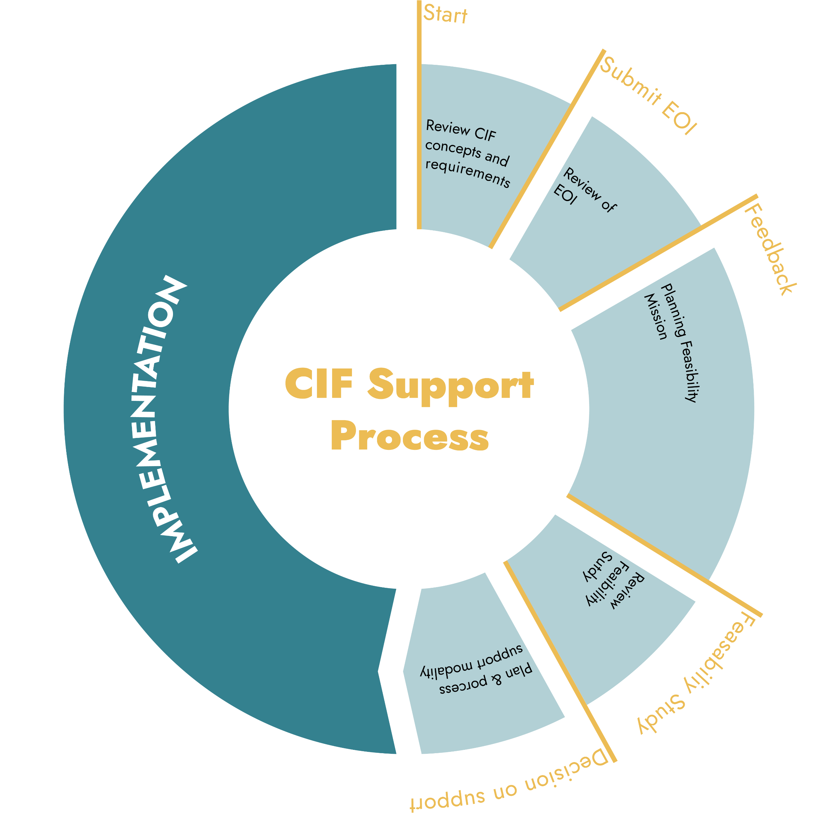
Catalytic Implementation Fund by BMZ + SDC + … Introduction, process and example cases

Slide 40
Supporters to implementation
openIMIS Initiative Coordination Desk

Slide 41
Governance Structure
Steering
Group
Coordination Desk
User Organizations
Developers
Technical Advisory Group (TAG)
Regional
Hubs
DevelopersCommittee
Implementers
Committee
Implementing
Partners
Product Group
openIMIS
Implementations
openIMIS
Initiative

Slide 42
openIMIS Development Process
Development
Implementation
Operation
incubator
ideas
prioritization
wishlist
opportunities
tenders
project
doing
product
release

Slide 43
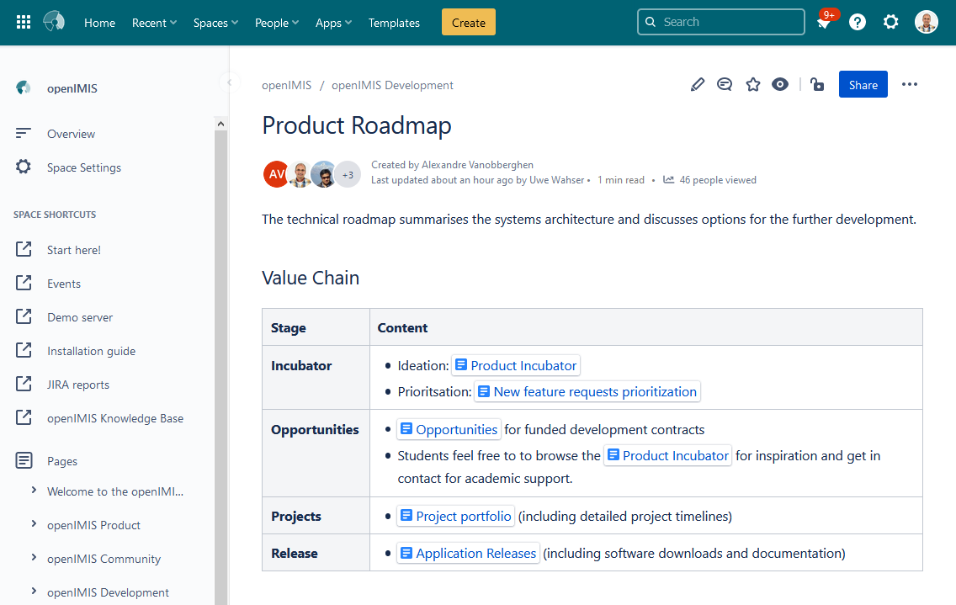
RoadMap - Wiki Page
https://openimis.atlassian.net/wiki/spaces/OP/pages/40763442/Product+Roadmap

Slide 44
Current Focus Areas
Continuity
Re-Architecture
Further Dev.
Shelf Readiness
Maintenance & Support
Modular Transformation
Payment Layer
Digital Square Notice E0
SwissTPH
SwissTPH
Soldevelo
SwissTPH
BlueSquare
Healthix
SolDevelo
SolDevelo
2M Corp
MTCCL
BlueSquare
Coordination
GIZ
Consultants

Slide 45
Progress Modular Re-architecture
Aim:
Pure open source software stack
Scope:
Modules needed for new implementations
Migration of special local features might still be needed
Targets:
Database switch mid 2022
Release in October 2022

Slide 46
Slow Transition (2021 roadmap)
MS IMIS
Framework
openIMIS
Claiming, Locations, Enrollment, Policy, Contributions
Users, Items, Services, Pricelists
Payers, Adm. Tools, Reps
Database
openHIE Integration (FHIR), Indicator Dashboard (DHIS2)
Claims Adjudication - AI
Formal Sector, Accident Insurance
new
Payment Layer
Releases:
April 2019
Oct. 2019
April 2020
Oct. 2020
April 2021
Oct. 2021
April 2022
Oct. 2022

Slide 47
Developers Committee (2021)
SwissTPH
Exact
Possible H
PCS
GIZ S2HS (NP)
GIZ (DE)
funded
BlueSquare
unfunded
SolDevelo
new
HISP (IN)
alumni
Healthix
2M Corp
MTCC
2012
2013
2014
2015
2016
2017
2018
2019
2020
2021
2022

Slide 48
Additional Developers
Developers from countries piloting openIMIS
Djibouti, Gambia, Zanzibar, Cameron
Student projects
Database migration to PostgreSQL
Upgrade FHIR STU3 to FHIR R4
Google Summer of Code (next year ;-) )
Projects in Nepal
Accident Insurance, Formal Sector, Dashboards
New Tenders
Open tenders, Payment Layer Project

Slide 49
Co-ordination: Calls and Events
Weekly calls (Thursdays)
Daily business, troubleshooting
Minutes
Gumzo ya mwezi = Monthly calls (1st Monday every month)
Project progress
Minutes
Ad-Hoc calls & Developer Deep Dives
Events

Slide 50
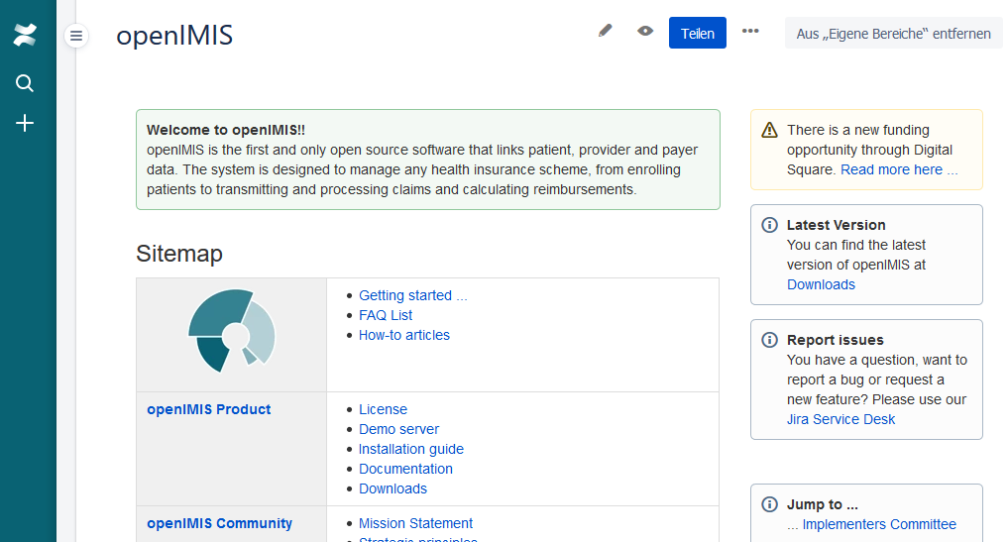
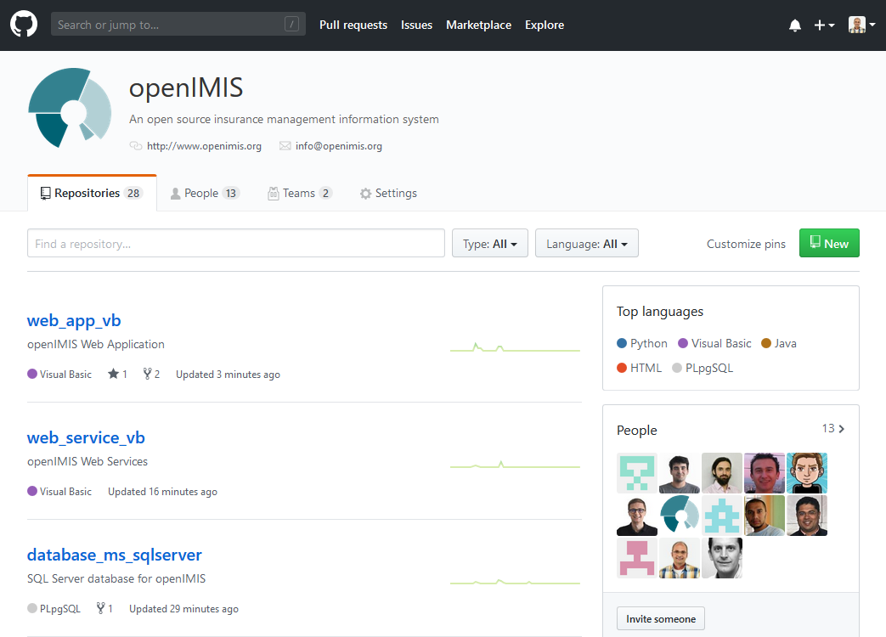
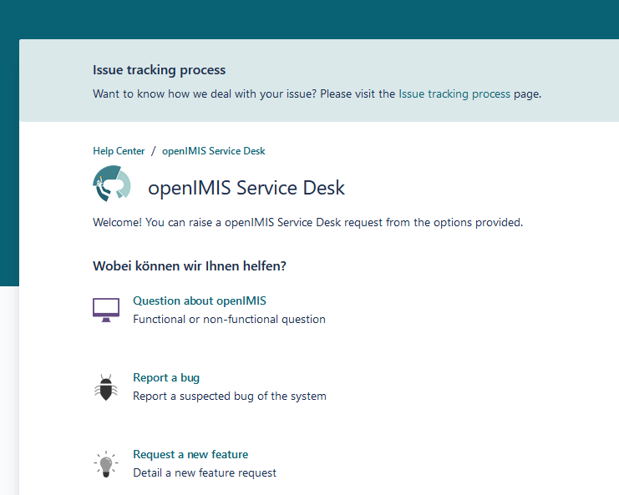
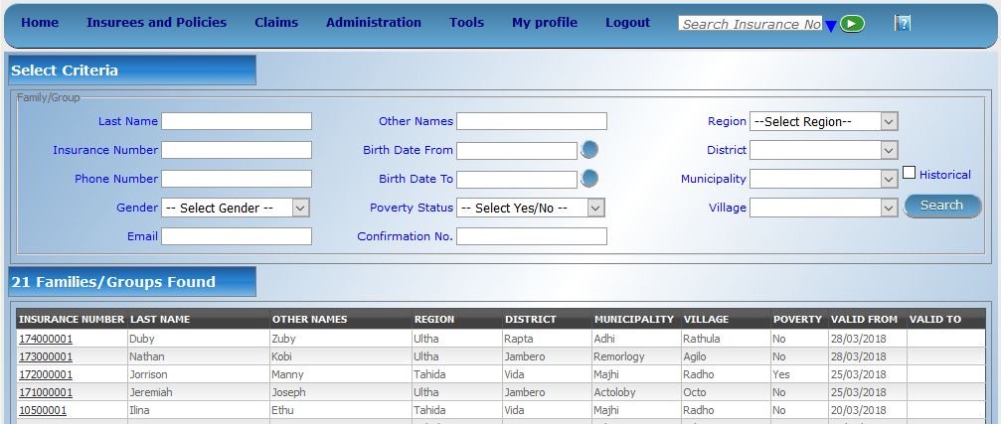
Community Tools
Homepage
Wiki
Forum
Document Share
Service Desk
Issue Tracker
Code repository
Demo Server
Documentation

Slide 51
The openIMIS Co-Ordination Desk
Konstanze Lang
Christina Betting
Jean Brice Tetka
Saurav Bhattarai
Uwe Wahser
Eleanor Visas Gigah

Slide 52
Thank you!

Slide 53
Colour scheme
0
0
0
255
255
255
79
75
76
169
167
168
Dark 1
Light 1
Dark 2
Light 2
0
99
116
128
176
185
244
174
43
200
15
15
248
233
70
164
160
208
Accent 1
Accent 2
Accent 3
Accent 4
Accent 5
Accent 6

